Slide 1
Էներգիա Մերի Զաքոյան 6-2

Slide 2
Երկրի վրա կյանքի գոյության համար անհրաժեշտ գրեթե ողջ էներգիայի աղբյուրը Արեգակն է: Եթե էներգիան սպառվի, ապա բնության մեջ ոչինչ չի կարող ապրել, շարժվել կամ փոփոխվել:
Եթե ասում ենք, որ առարկան օժտված է էներգիայով, նշանակում է, որ այն կարող է աշխատանք կատարել:

Slide 3
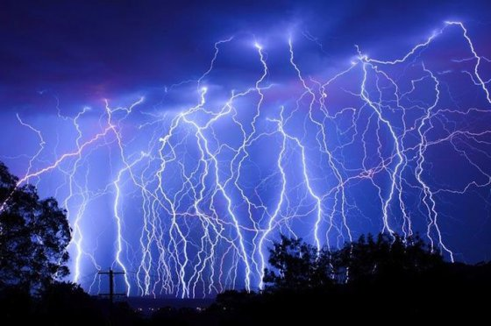

Slide 4
Օրինակ՝ ավտոմեքենայի շարժիչն օգտագործում է վառելանյութի էներգիան՝ ավտոմեքենան շարժման մեջ դնելու համար: Էլեկտրական մարտկոցներում պահված է էլեկտրաշարժիչն աշխատեցնելու համար անհրաժեշտ էներգիա: Քամիները երբեմն ունենում են ծառերն արմատախիլ անելու էներգիայի պաշար: Տաք առարկաները նույնպես օժտված են էներգիայով: Առարկան կազմող մանրագույն մասնիկները՝ ատոմները, միշտ գտնվում են շարժման մեջ, և երբ նյութը սկսում է տաքանալ, ատոմների շարժումներն արագանում են:

